Slide 1

사물인식 기반의 웹툰 AR 플레이어 만들기
2017/3/31
팀명
강민지 원종훈 핌언

Slide 2
Contents
Overview
Problem/Goal
Approach
Architecture/Basic Spec
Current Status
Further plan
Division and Assignment of work
Schedule

Slide 3
Overview

Slide 4

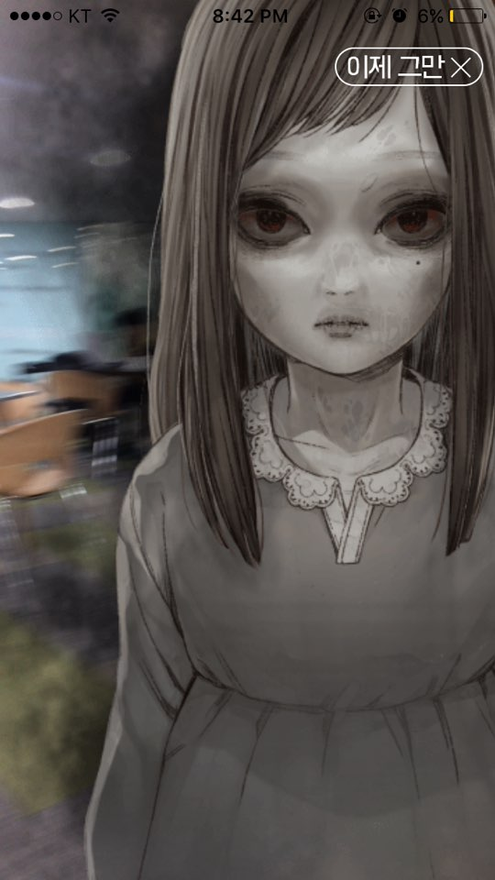
Problem

Slide 5
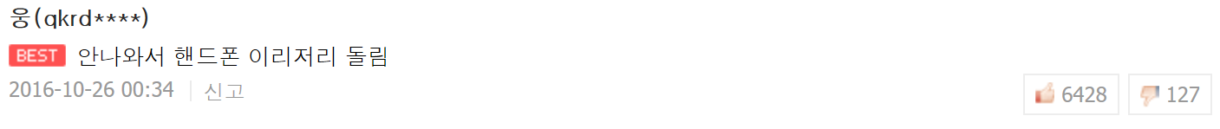
Problem

Slide 6
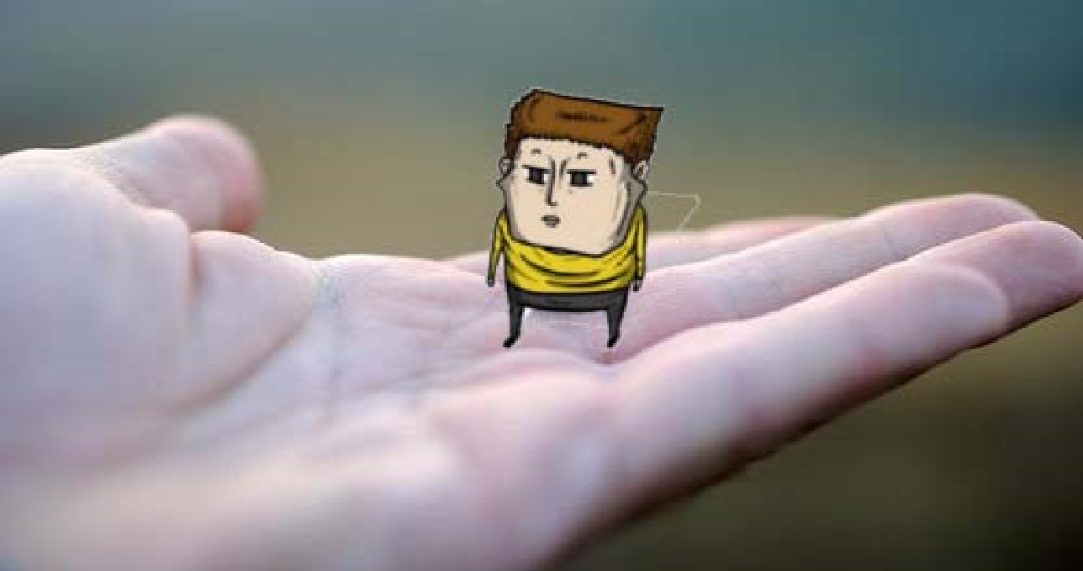


Goal & Requirement
사물 인식/반응
사용자
몰입감 증가
작가
다양한 스토리 전개에 활용

Slide 7

Approach – Machine Learning
인식 대상: 사람
대부분의 웹툰에 사람이 등장
공포물의 귀신이 사람 속에 숨어 있다면 생동감 유발 가능

Slide 8
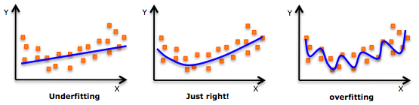
Approach – Machine Learning
인식 모델 도출: Convolutional Neural Network Algorithm
복잡도 낮춰서 overfitting 문제 해결
2차원 데이터 활용 가능
이미지 인식에 효과적

Slide 9
Approach - Application
인식한 사람을 기반으로 웹툰 모드/AR 모드 수행
웹툰 모드
AR 모드
RecyclerView
메모리 적은 모바일에서 웹툰 표현
Glide API
끊김(ANR) 없이 image 표현
Multithreading
View의 끊김 없이 사람 인식
OpenGL API
인식한 사람 주변 Animation 재생
Realm/SQLite
Metadata 저장

Slide 10






Development Environment
Language
API
Python
Version 3.6.0
Java
Version 1.8.0
TensorFlow
Version 1.0.0
IDE
OS
Android Studio
Version 2.3
PyCharm
Version 2017.1
Windows 10
Language
Python version 3.6.0
Java
API
Tensorflow version 1.0.0
IDE
Pycharm version 2017.1
Android Studio version 2.3
OS
Windows

Slide 11


Architecture
Machine
Learning
Camera
Graphics
Display

Slide 12


Basic Spec
92% accuracy
Respond continuously
Avoid ANR(Application Not Responding)
by multithreading(Glide API)

Slide 13
Current Status
스터디(Machine Learning, 안드로이드 앱 개발)
- Machine Learning Basic knowledge
웹툰 컨텐츠 선정
ML Basic knowledge: MNIST data
담당자와 만나서 의견 나누고 Github에서 소통

Slide 14
Further Plan

Slide 15
Division and Assignment of Work
항목 | 담당자

Slide 16

Schedule
내용 | 3월 |  |  | 4월 |  |  |  | 5월 |  |  |  | 6월
 | 2주 | 3주 | 4주 | 1주 | 2주 | 3주 | 4주 | 1주 | 2주 | 3주 | 4주 | 1주 | 2주 | 3주
ML 지식 및 개발 환경
스펙 발표
알고리즘 구현
기술 세미나 & 회사설명회
스펙 중간발표
기업방문
문제점 & 개선방안 & 추가 사항 연구
회사평가
최종 보고서 및 발표 준비
최종발표

Slide 17
감사합니다
강민지 kyang@snu.ac.kr
원종훈 barber@snu.ac.kr
핌언 pimonink_ja@hotmail.com

